Slide 1

Команда 9.4

Slide 2

Команда разработчиков
Мишненкова Елизавета – Project manager, Analyst
Стрельников Максим – Frontend developer
Бакланова Вероника – UI & UX Дизайнер
Чаленко Михаил – Tester
Кильченко Владимир – Backend developer
<номер>

Slide 3
Что реализовано?
Общее:
Регистрация и авторизация
Редактирование профиля
Отслеживание статусов заказа
Для кондитера:
Принятие заказов
Назначение цены
Для клиента:
Поиск кондитеров
Создание уникального дизайна
<номер>

Slide 4
Планируется реализовать
Интеграция искусственного интеллекта
Взаимодействие с готовыми товарами
Корзина
<номер>

Slide 5
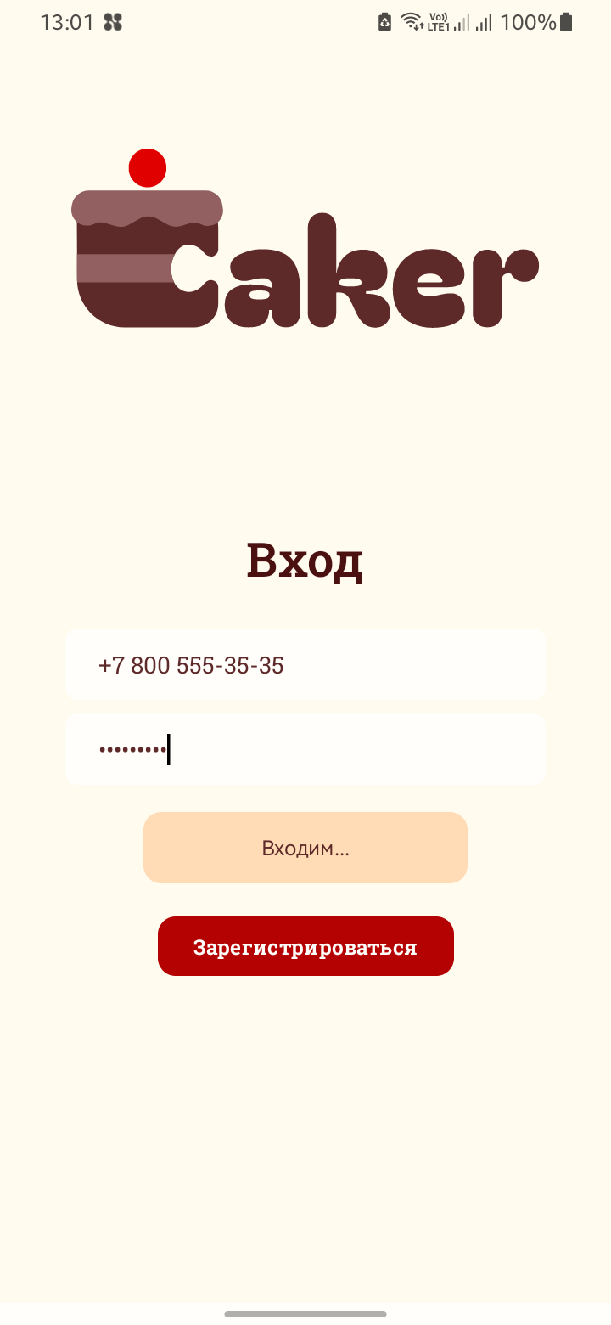
Интерфейс клиента
Вход или регистрация
Профиль
Главная страница
Заказ торта
<номер>

Slide 6
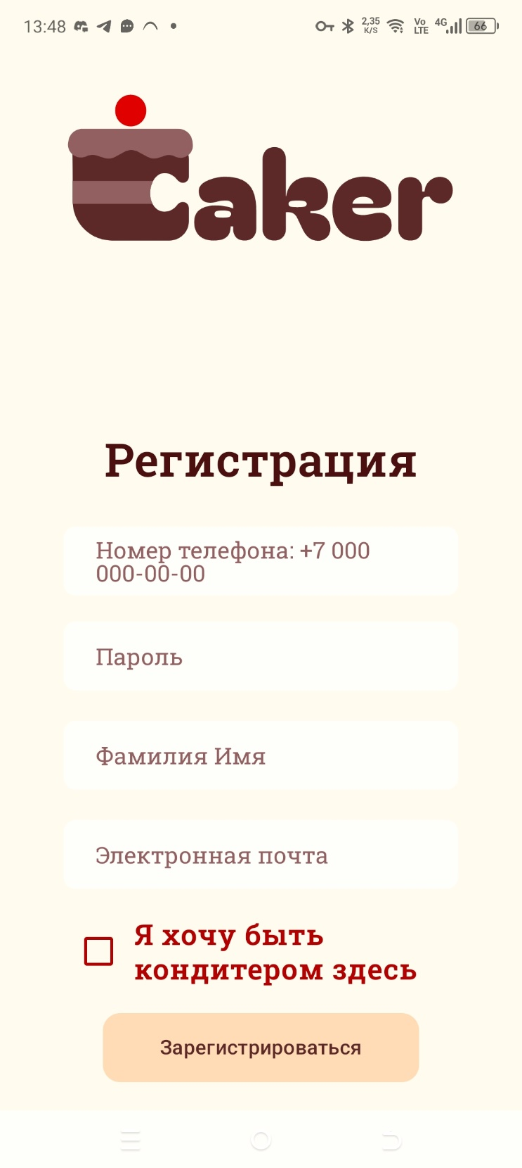
Интерфейс клиента
Вход или регистрация
Профиль
Главная страница
Заказ торта
<номер>

Slide 7
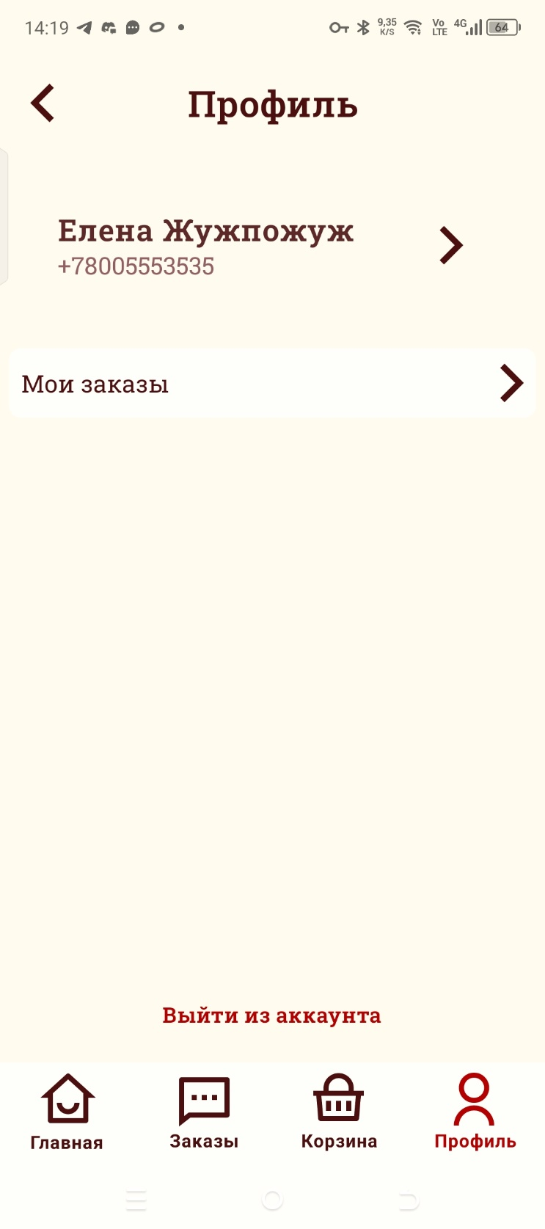
Интерфейс клиента
Вход или регистрация
Профиль
Главная страница
Заказ торта
<номер>

Slide 8
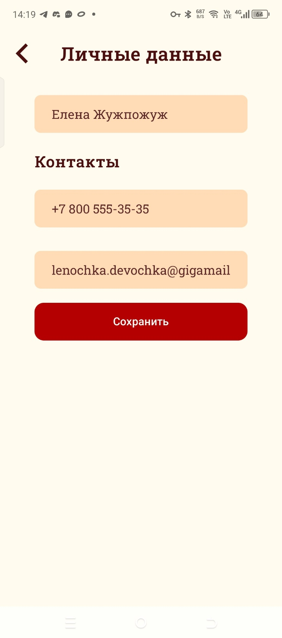
Интерфейс клиента
Вход или регистрация
Профиль
Главная страница
Заказ торта
<номер>

Slide 9
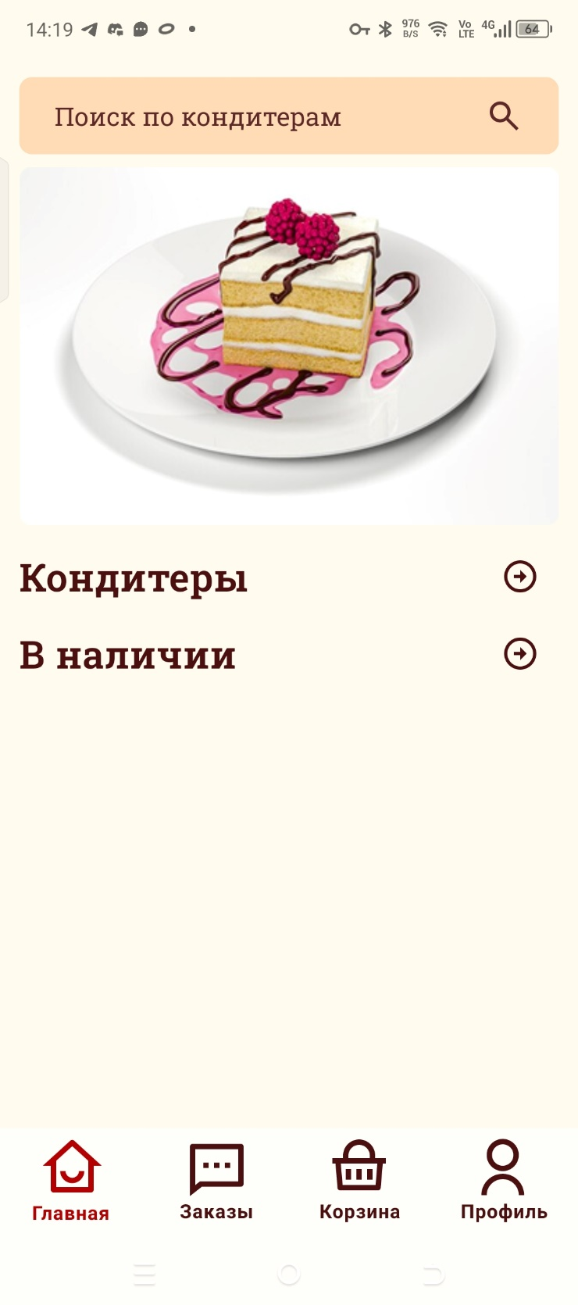
Интерфейс клиента
Вход или регистрация
Профиль
Главная страница
Заказ торта
<номер>

Slide 10
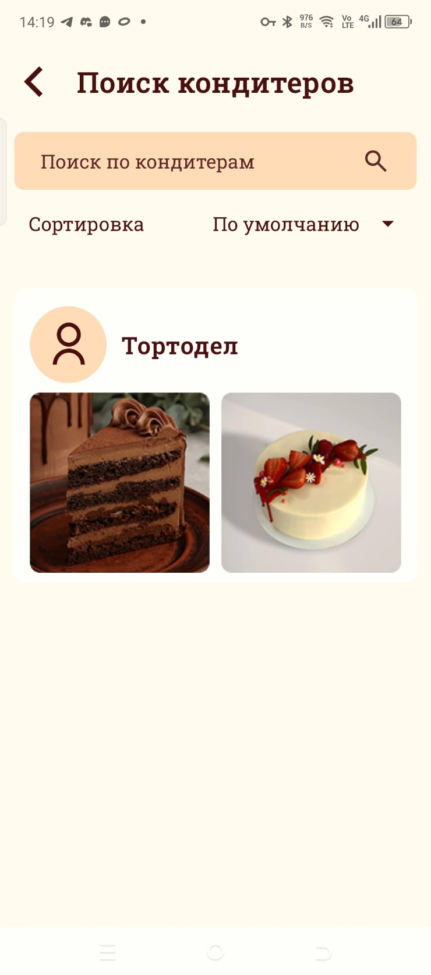
Интерфейс клиента
Вход или регистрация
Профиль
Главная страница
Заказ торта
<номер>

Slide 11
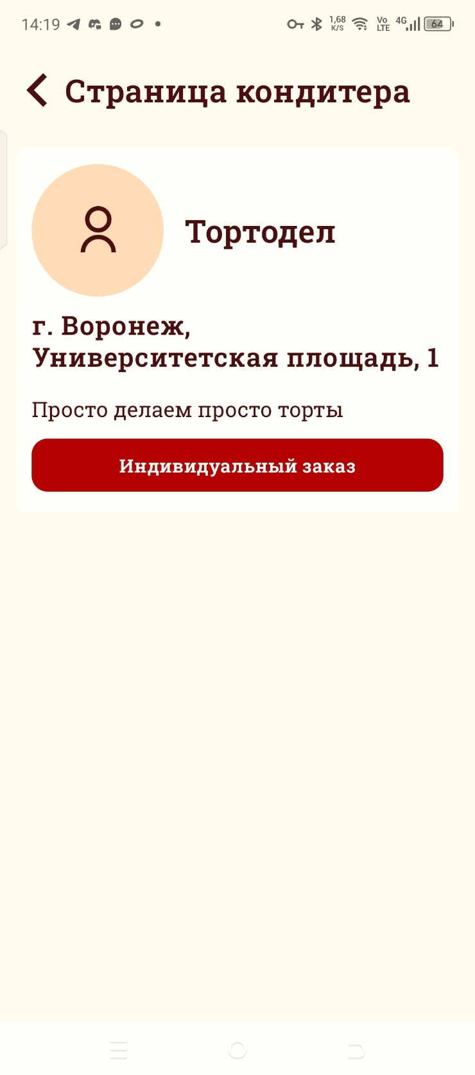
Интерфейс клиента
Вход или регистрация
Профиль
Главная страница
Заказ торта
<номер>

Slide 12
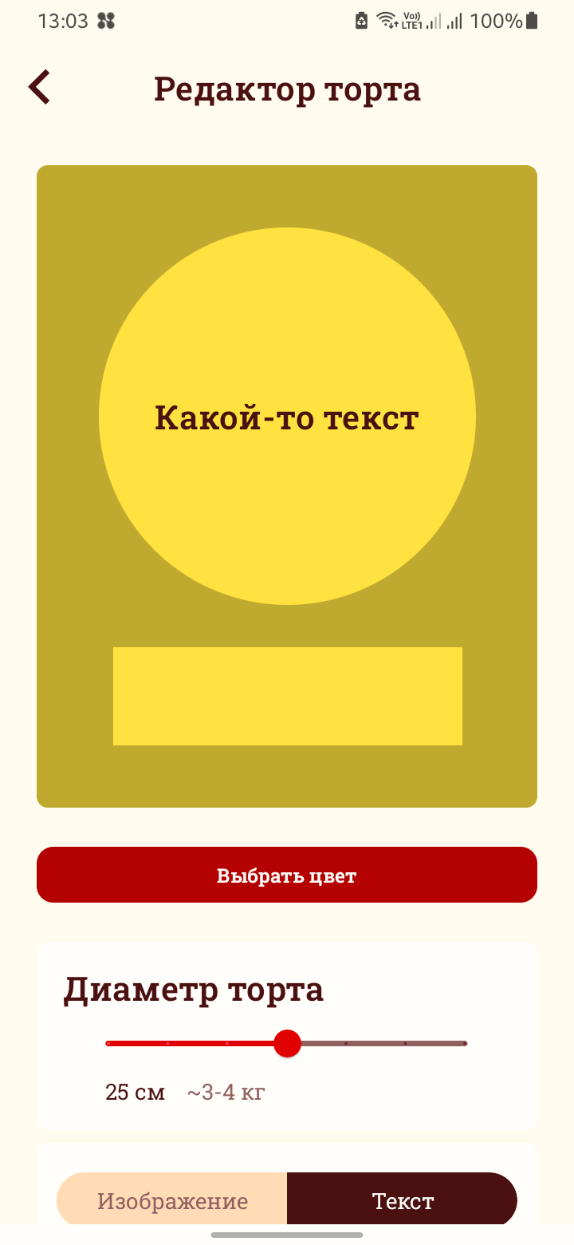
Интерфейс клиента
Вход или регистрация
Профиль
Главная страница
Заказ торта
<номер>

Slide 13
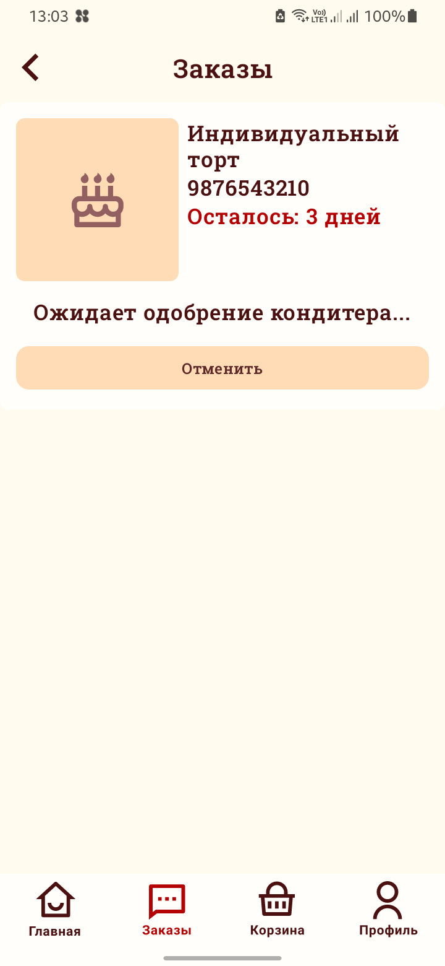
Интерфейс клиента
Вход или регистрация
Профиль
Главная страница
Заказ торта
<номер>

Slide 14
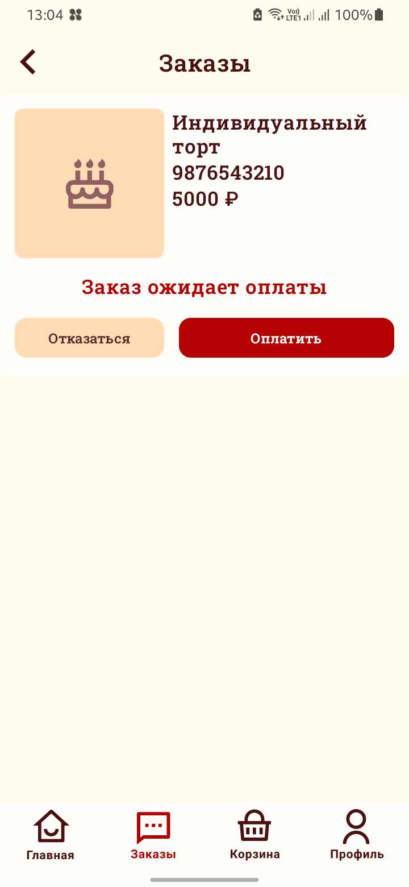
Интерфейс клиента
Вход или регистрация
Профиль
Главная страница
Заказ торта
<номер>

Slide 15
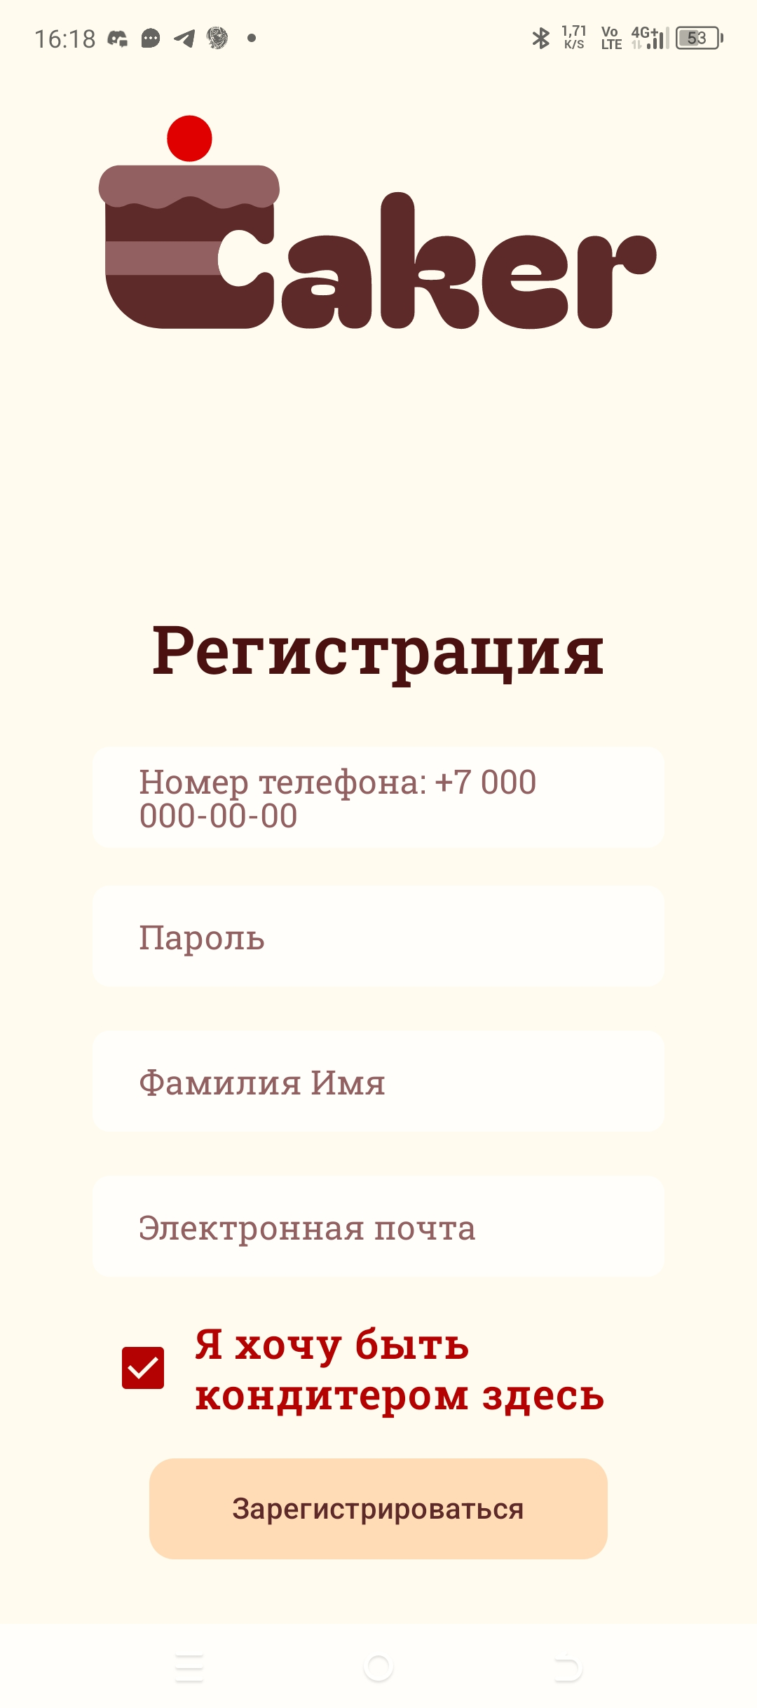
Интерфейс кондитера
Вход или регистрация
Профиль
Заказ торта
<номер>

Slide 16
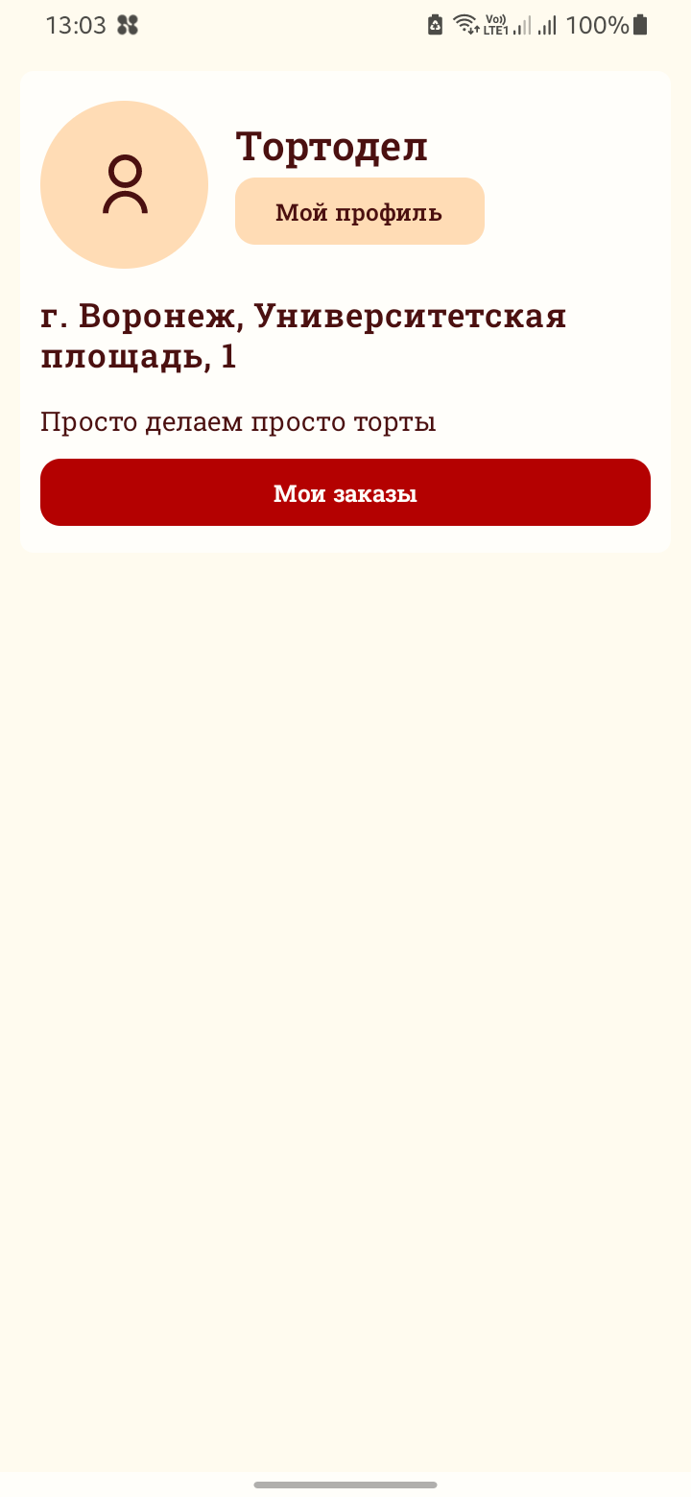
Интерфейс кондитера
Вход или регистрация
Профиль
Заказ торта
<номер>

Slide 17
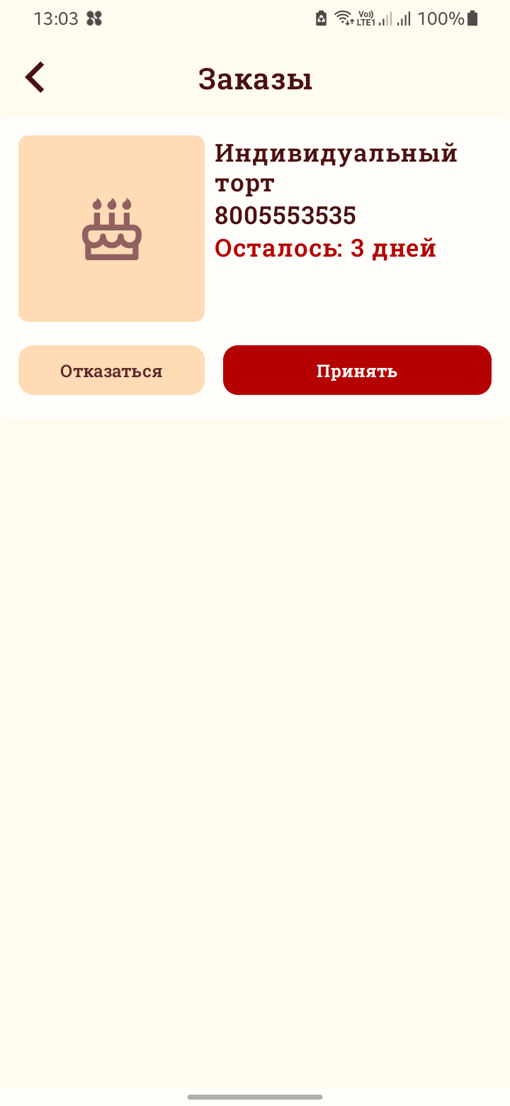
Интерфейс кондитера
Вход или регистрация
Профиль
Заказ торта
<номер>

Slide 18
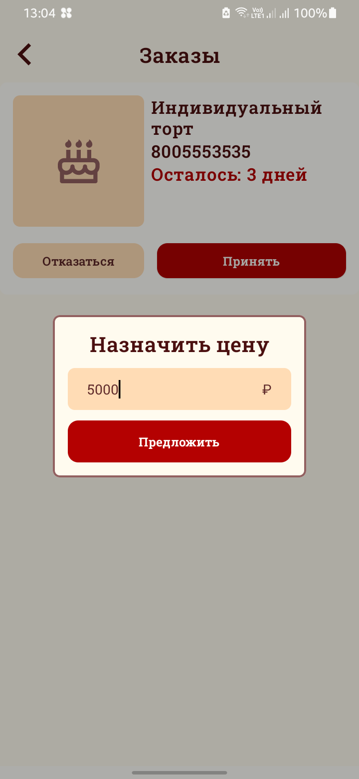
Интерфейс кондитера
Вход или регистрация
Профиль
Заказ торта
<номер>

Slide 19
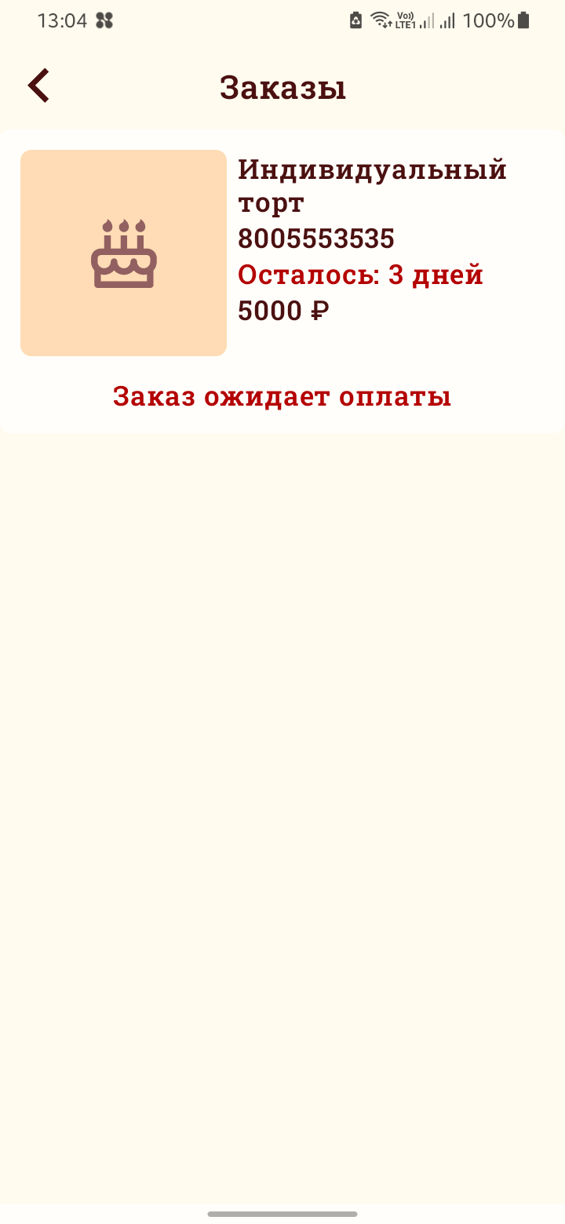
Интерфейс кондитера
Вход или регистрация
Профиль
Заказ торта
<номер>

Slide 20






Технологии
Для серверной части
Для клиентской части
<номер>

Slide 21
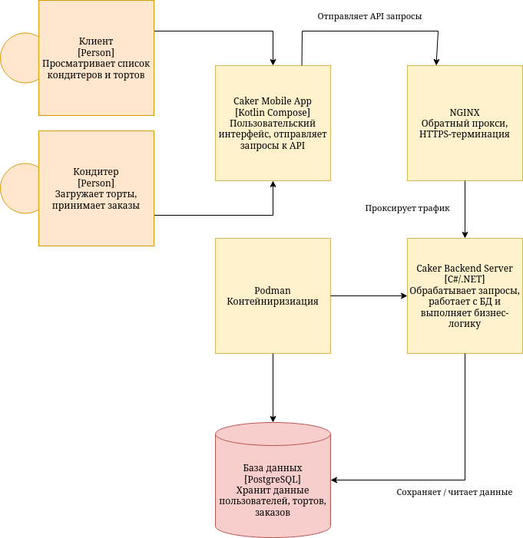
Архитектура
<номер>

Slide 22
Тестирование
Unit-тесты
JUnit 4
MockK
Kotlin Coroutines Test
Ручное тестирование
Эмулятор
Android Studio
Postman
<номер>

Slide 23

Приложение для заказа тортов
<номер>

